Slide 1
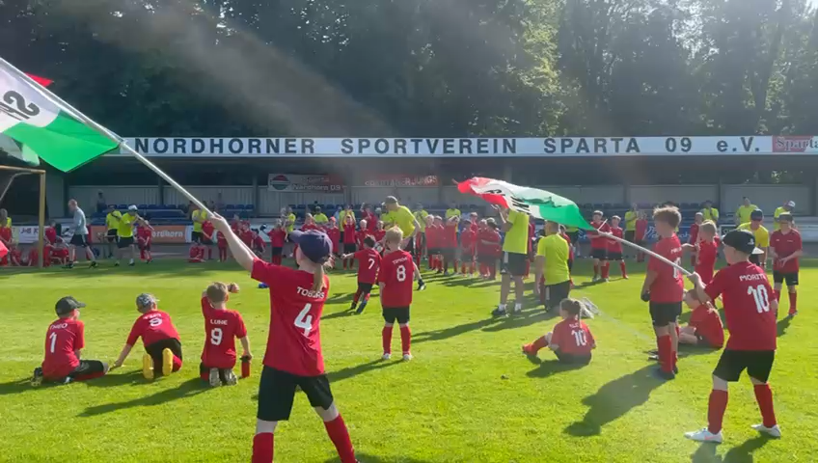
„Training im Jugendbereich“

Slide 2




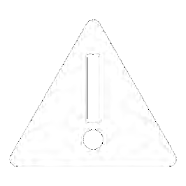
Trainingsziele
Freude Intensität Wiederholung
Für jedes Kind und jede Position

Slide 3
Trainingsorganisation: 3 Phasen & Rituale
Übung und Dauer | Inhalt | Trainingsziele
Ankommen 5 Minuten vor Trainingsbeginn | Anwesenheit checken Evtl kurze Besprechung | Ritualisierter Beginn
Aktivierungsphase | Möglichst jedes Kind mit einem Ball Dribbling und Finten im Schwerpunkt spielerisch | Viele Ballkontakte und wenig Standzeiten, um Technik zu entwickeln
Spiel- und Übungsphase | Positionstechnik, Dribbling, Ballan- und - mitnahme, Torschuss, Überzahlspiel Schnelligkeitstraining (Pendelstaffel, Fangspiele) | Viele Wiederholungen von relevanten Fußballaktionen und wenig Standzeit
Wettkampfphase z.B. 3 - 4 x 4 Minuten im 3 vs3 (2 Minuten Pause) | Kleinfeldspiele | Ganzheitliche Entwicklung der Spieler:innen: körperlich, technisch, Spielkompetenz und Freude am Fußball
Ausklang | Evtl Nachbesprechung Gemeinschaftliches Abbauen/Aufräumen Ankündigungen | Ritualisierter Ausklang

Slide 4






Prinzipien für Übungs- und Spielformen
Erst häufige Wiederholungen, dann Schwierigkeitsgrad erhöhen
Übungen vormachen lassen
Variationen in den Übungen einbauen
Viele Ballaktionen
Wartezeiten vermeiden – große Gruppen auf mehrere Übungen aufteilen
Auf Schwerpunkte konzentrieren
Spielnah trainieren!!
Übungen sollten verstandlich sein!!
Entwicklung der Spieler/innen steht im Vordergrund !!
4

Slide 5
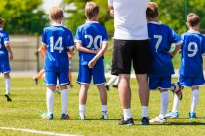
Elternarbeit
Die neuen Spielformen haben weniger coachen und Kinder mehr “machen lassen” zur Folge.
Nur wenn die Kinder keine gemeinsame Entscheidung in einer Spielphase finden, vermitteln Erwachsene.
Auch das Ein- und Auswechseln lässt sich ritualisieren (z.B. nach jedem Tor).
Da auf mehreren Spielfeldern gleichzeitig gespielt wird, ist es aber wichtig, Eltern als “Spielfeldbegleiter” zu gewinnen.
Aufgaben, wie das Verwalten einer Mannschaftskasse, kann auch an ein Elternteil abgegeben werden.
Ziel ist es, dass Eltern auch mal ein Training übernehmen können, mit Auf- und Abbauen und gemeinsame Aktivitäten mitplanen.
4

Slide 6
Beispiele aus den drei Bereichen
Im Folgenden werden Beispiele aus den Bereichen “Aktivierung”, “Übungsphase” und “Wettkampfphase”, die sich im Alltag bewährt haben:
3 Beispiele aus dem Bereich Aktivierung
3 Beispiele aus dem Bereich Technik
3 Beispiele aus dem Bereich Zweikampf
3 Beispiele aus dem Bereich Torschuss
4 Beispiele aus dem Bereich Spielformen
T

Slide 7
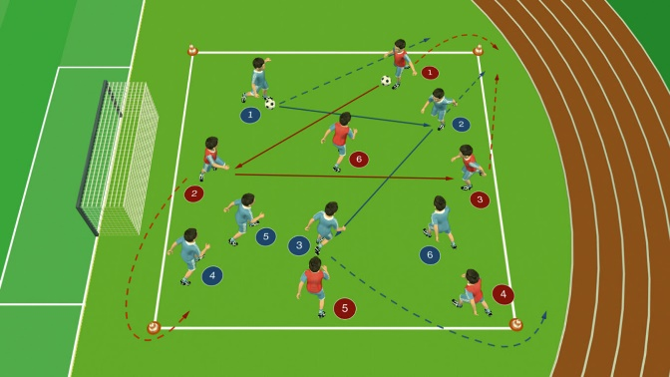
Beispiel Aktivierung: A1
Ablauf
Spieler 1 passt zu 2, 2 zu 3 usw.
Nach jedem Zuspiel läuft der Passgeber um eines der Eckhütchen.
Variationen
1 passt zu 3, 3 lässt auf 2 klatschen. 2 passt zu 4 und 4 lässt auf 3 klatschen usw.
Mit maximal 2 Kontakten spielen.
Rückwärts durchlaufen lassen
T
Organisation (siehe Grafik):
• Ein 15 x 15 Meter großes Feld markieren.
• 2 Gruppen bilden und durchnummerieren.
• Jede Gruppe hat 1 Ball

Slide 8
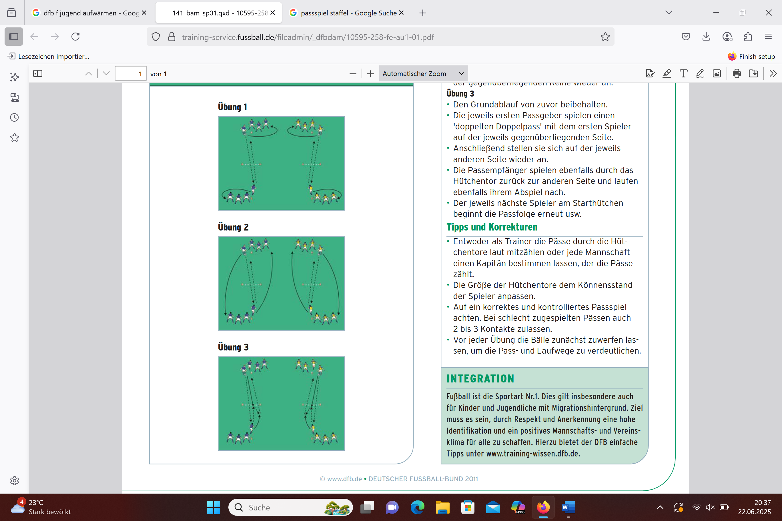
Beispiel Aktivierung: A2
Organisation:
Mindestens 4er Gruppen bilden
Aufbau siehe Grafik. Zwei Hütchen je nach Altersstufe mindestens 10m entfernt voneinander aufstellen. Dazwischen ein Hütchentor von ca 2m Breite bilden
T
Ablauf:
Die Spieler dribbeln mit dem Ball durch das Tor zur gegenüberliegenden Seite und übergeben den Ball
Variationen:
Bis zum Tor dribbeln und dann zum Mitspieler passen
Durch das Tor eine Acht dribbeln und dann einen sauberen Pass spielen
Durch das Tor einen Pass zum Mitspieler spielen und zur gegenüberliegenden Seite im Tempo anschliessen.

Slide 9
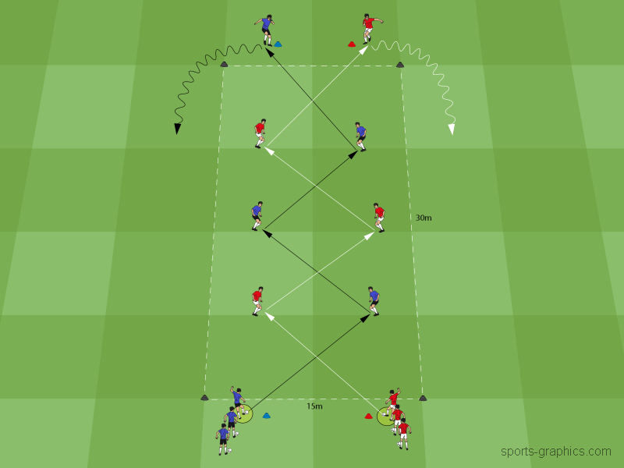
Beispiel Aktivierung: A3
Organisation:
2 Mannschaften (Rot und Blau) mit je 7 Spielern einteilen. Ein Feld mit der Größe 15x30m aufbauen. Die Spieler auf die entsprechenden Positionen verteilen. Die Spieler am Ball starten gleichzeitig in den Durchgang.
Gespielt wird Diagonal zum roten bzw. zum blauen Mitspieler.
Es wird mit mindestens 2 Kontakten gespielt.
Die Spieler am Ende nehmen den Ball hinter dem schwarzen Hütchen zur Seite mit und dribbeln zu ihrer Gruppe.
Jeder Spieler läuft eine Position weiter.
Letzter Spieler läuft im Tempo zur Startposition
Sobald die Startspieler bereit sind startet ein neuer Durchgang.
T

Slide 10
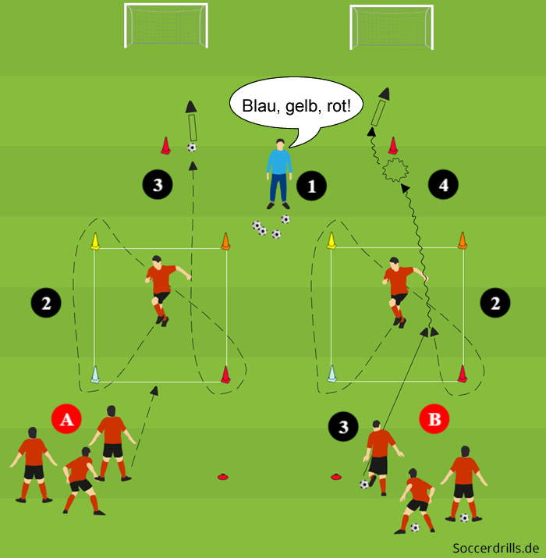
Beispiel Technik: T1
Ablauf:
Der Trainer ruft zwei bis vier Hütchenfarben auf, diese müssen genau in dieser Reihenfolge abgelaufen werden.
Der Spieler im Zentrum umläuft (sprintet) die aufgerufenen Hütchen in der richtigen Reihenfolge und kehrt ins Viereck zurück.
Dort erwartet er ein Anspiel vom Spieler aus der Startgruppe. Er dreht auf und dribbelt Richtung Zielhütchen.
Vor dem Zielhütchen spielt er einen sauberen Pass in das Tor
Variationen:
Der Spieler erhält zu Beginn nach Kommando einen Pass vom Anspieler und umdribbelt die Farben mit Ball
T
Organisation:
Viereck in 4 mal 4m aufbauen
Davor die Anspieler in ca 5m Abstand positionieren, dahinter in ca 3m eine Hütchen und in weiteren 5m ein Minitor
Mannschaft in 2 Gruppen aufteilen

Slide 11
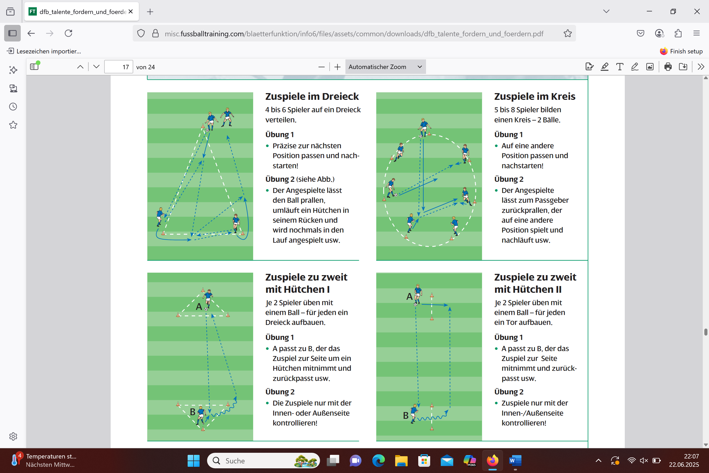
Beispiel Technik: T2
T

Slide 12
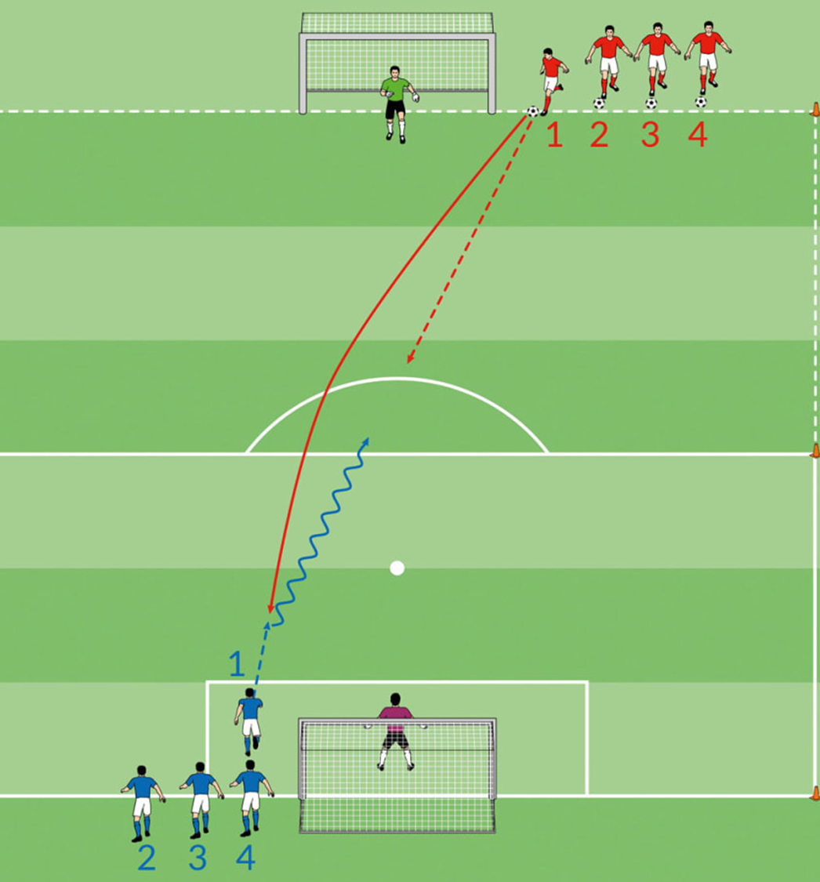
Beispiel Zweikampf: Z1
Organisation und Ablauf
Einen doppelten Strafraum mit 2 Toren und Torhüter*innen markieren.
2 Teams mit jeweils vier Spieler*innen bilden und jeweils von 1 bis 4 durchnummerieren.
Der/Die Verteidiger*in eröffnet mit einem Flugball zum/zur Angreifer*in. Darauf entsteht ein freies 1 gegen 1.
Der/Die Trainer*in spielt nach jeweils 30 Sekunden einen neuen Ball zum 2 gegen 2 usw. ein.
Fällt innerhalb der Spielzeit ein Tor oder der Ball geht ins Aus, eröffnet der/die Torhüter*in der ballbesitzenden Mannschaft.
T

Slide 13
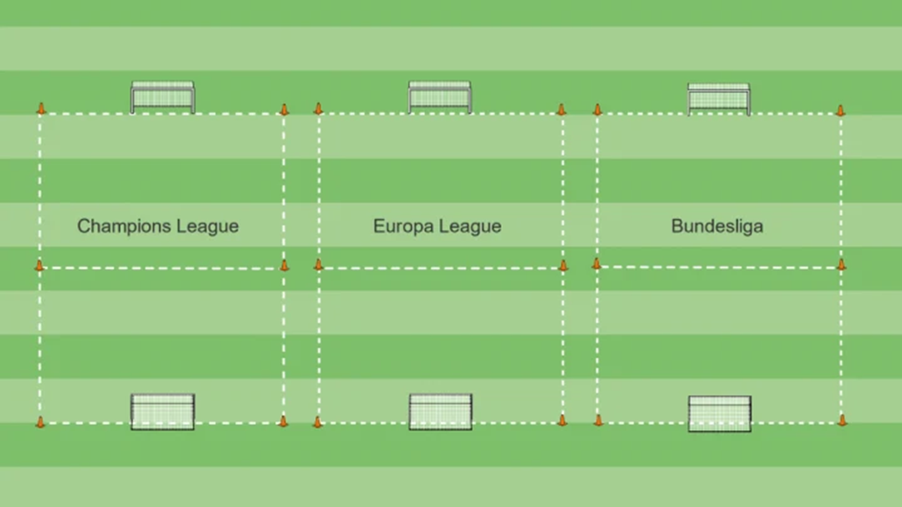
Beispiel Zweikampf: Z2
Champions-League
Organisation und Ablauf
Gleichwertige Teams ( 1 gegen 1 oder 2 gegen 2) bilden und für die 1. Spielrunde auf die Felder (hier 3) verteilen.
Alle Spiele gleichzeitig an- und abpfeifen. Steht es bei Abpfiff unentschieden, hat das Team gewonnen, das das letzte Tor geschossen hat.
Das Team, das gewonnen hat, steigt nach jeder Runde auf. Das Team, das verloren hat, steigt ab und wechselt zum „niedrigeren“ Feld.
Welches Team ist nach 4 bis 7 Runden Champions-League-Sieger*in?
T

Slide 14
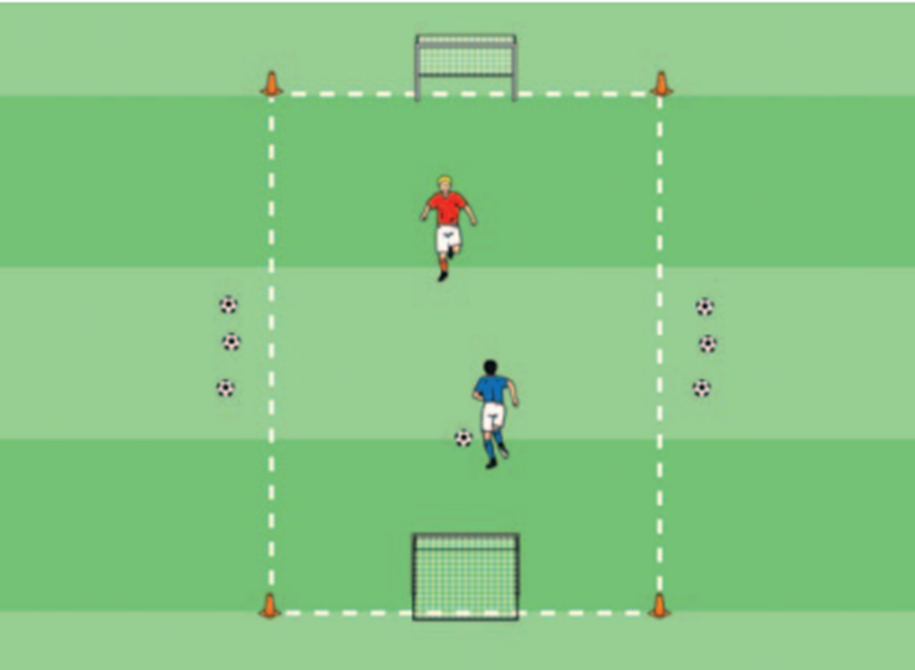
Beispiel Zweikampf: Z3
Tore erzielen im 1 gegen 1
Organisation und Ablauf
Zu Beginn jeder neuen Aktion dribbelt Spieler 1 auf Spieler 2 zu.
Ziel: schnelle Treffer beim Minitor
Mit Chance auf Kontertore nach Ballgewinn
Zwischendurch wechsel von Angreifer auf Verteidiger (eigenständig)
Spielzeit max 60 Sekunden, danach kurze Pause. Dann wiederholen.
Tipp: Geeignete Feldgröße beachten. Nicht zu groß!
Tipp: Ersatzbälle bereitlegen.
T

Slide 15
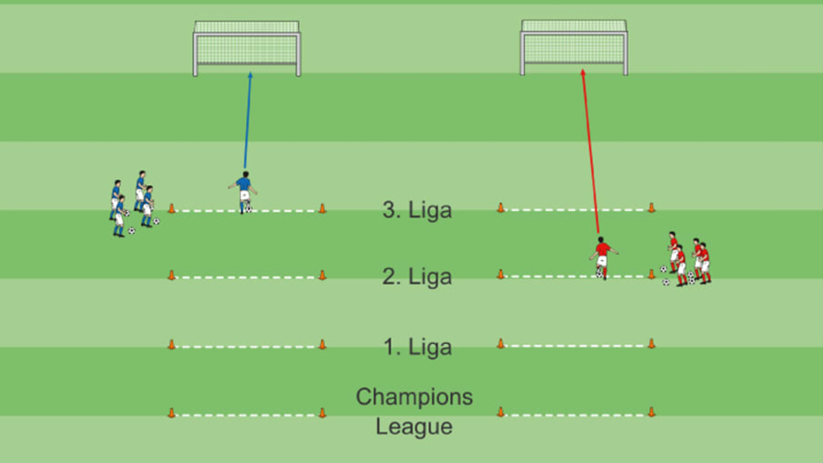
Beispiel Torschuss: T1
Torschussmeisterschaft
Organisation und Ablauf
2 Tore mit Torhüter*innen im Abstand von etwa 20 Metern nebeneinander aufstellen.
Vor jedem Tor steht eine Gruppe aus 4 bis 6 Spieler*innen.
Zudem jeweils 4 Linien markieren: 3. Liga (Abstand zum Tor 10 Meter), 2. Liga (12 Meter), Bundesliga (15 Meter), Champions-League (20 Meter)
Die Spieler*innen schießen zunächst nacheinander von der Linie 1 (3. Liga) auf das Tor.
Anschließend steigt das Team mit den meisten Treffern zur Linie 2 (2. Liga) auf.
Nach jedem weiteren Durchlauf steigt das siegreiche Team auf, das unterlegene ab. Welches Team gewinnt zuerst die Champions-League an Linie 4?
Tipps und Variationen
Variation: Anstelle der Torhüter*innen Zielzonen in beiden Toren markieren.
Variation: Den Ball kurz vorwerfen und mit dem ersten Bodenkontakt volley (oder direkt volley) abschließen.
T

Slide 16
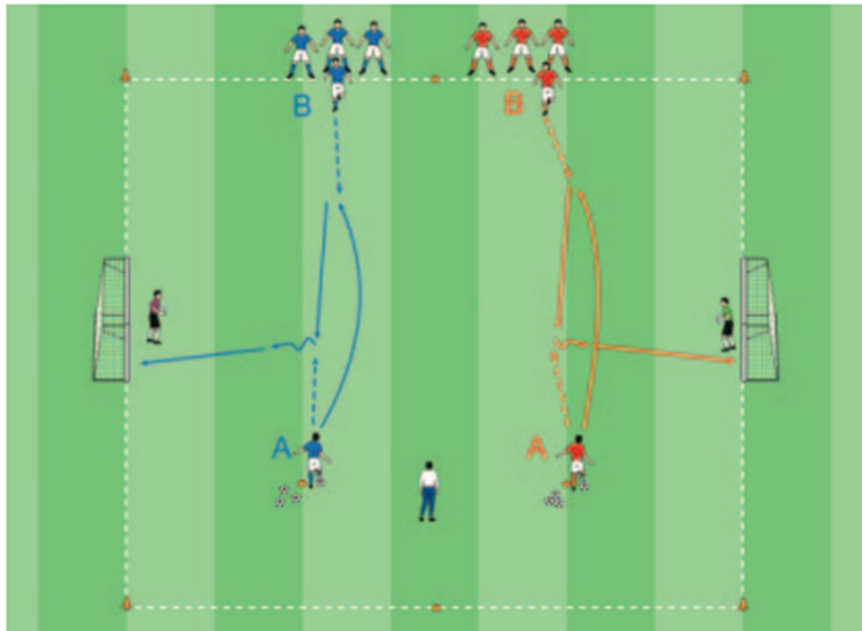
Beispiel Torschuss: T2
Torschuss-Technikwettbewerb
Organisation und Ablauf
Die Teams stehen auf der gleichen Seitenlinie jeweils einer Hälfte.
Gegenüber, allerdings im Feld steht pro Team ein Spieler (A) mit Bällen.
Beide A spielen auf Kommando des Trainers zu Spieler B (flach, hoch, Einwurf, Dropkick) und laufen nach.
B legt für A ab, der spätestens mit dem 3. (2.) Kontakt abschließt.
Schnellerer Abschluss: 1 Punkt für das Team. Schnellerer Torerfolg: 3 Punkte
Anschließend tauschen A und B die Positionen (A hinten anstellen)
Tipps und Variationen
Tipp: Für Torabschlüsse eine vorgesehene Zone markieren
Tipp: Trotz Wettbewerb präzise Abläufe fordern.
Variation: Welche Gruppe erzielt in 5 Minuten mehr Punkte. Oder: Welches Team hat zuerst 20 Punkte?
T

Slide 17
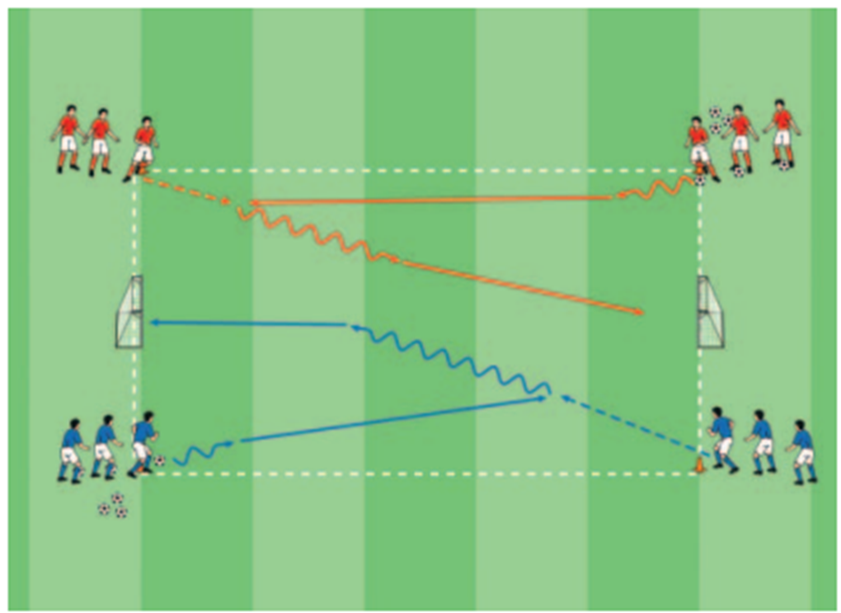
Beispiel Torschuss: T3
Genauigkeits-Torschuss-Wettbewerb
Organisation und Ablauf
2 Gruppen von je 6 Spilern teilen und gemäß Abbildung auf die Ecken des Feldes verteilen.
In je einer Teilgruppe hat jeder einen Ball.
Zusätzlich 2 Minitore auf der Mitte der beiden Grundlinien aufstellen.
Auf Signal dribbeln die beiden ersten Ballbesitzenden (A) an und passen jeweils in den Lauf des startenden Gegenübers (B), der das Zuspiel kurz mitnimmt und auf das Minitor abschließt.
Schnellerer Torerfolg: 1 Punkt
Anschließend tauschen A und B die Positionen (jeweils hinten anstellen)
Tipps und Variationen
Tipp: Für Torabschlüsse eine vorgesehene Zone markieren
Variation: Abschluss muss mit 2. (oder 3.) Kontakt erfolgen.
Variation: Welche Gruppe erzielt in 5 Minuten mehr Punkte. Oder: Welches Team hat zuerst 10 Punkte?
T

Slide 18
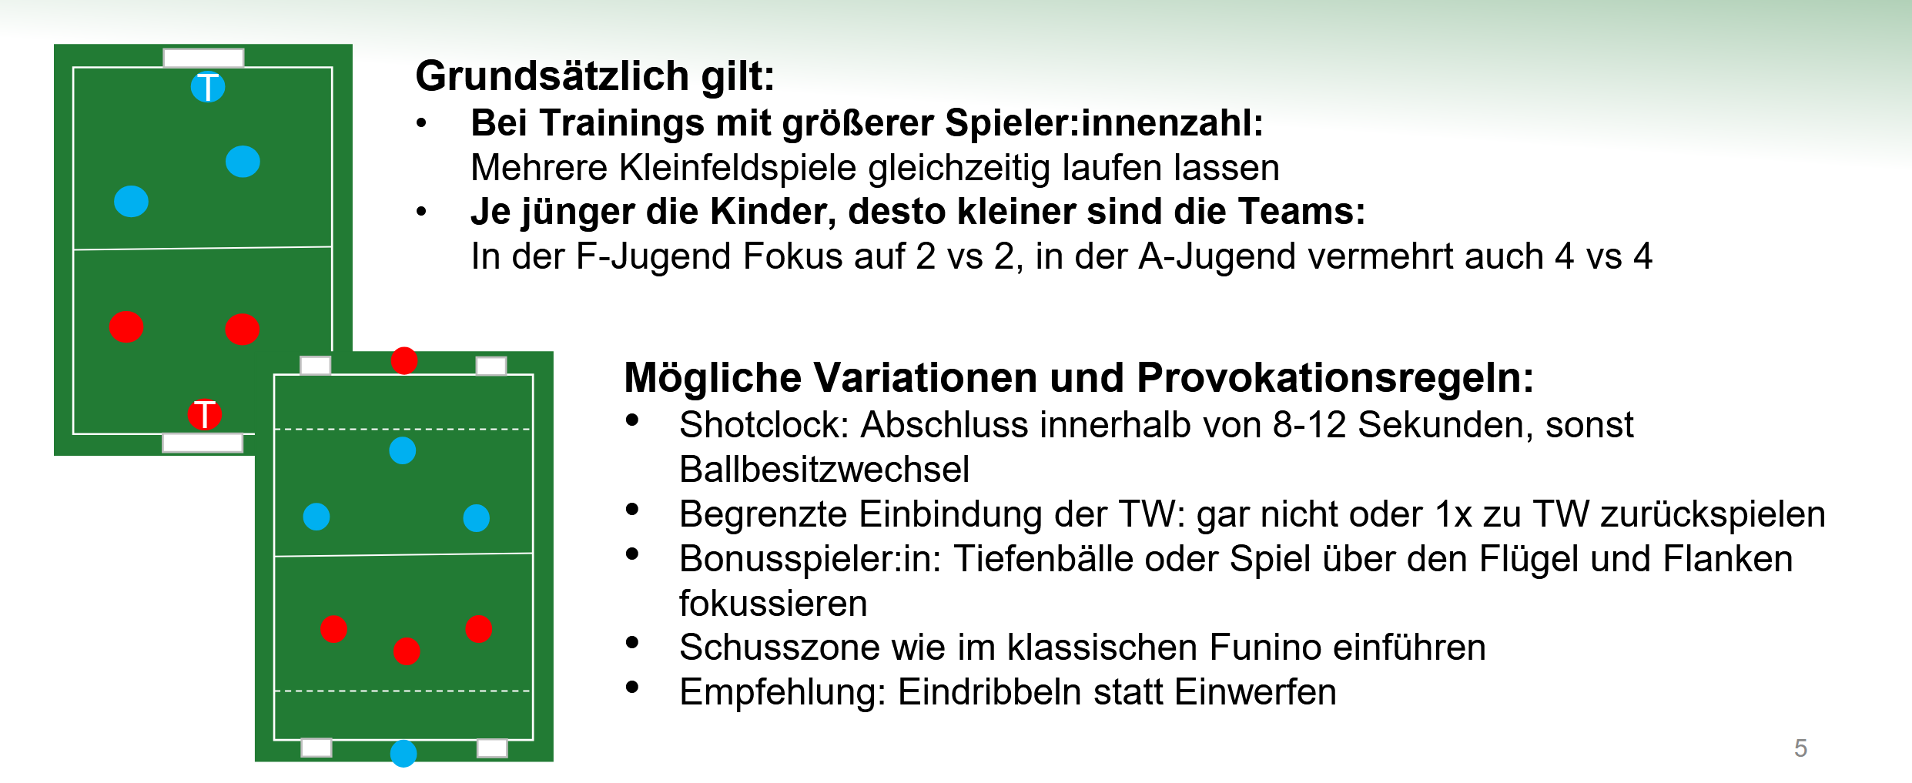
Beispiel Spielformen: S1
T

Slide 19
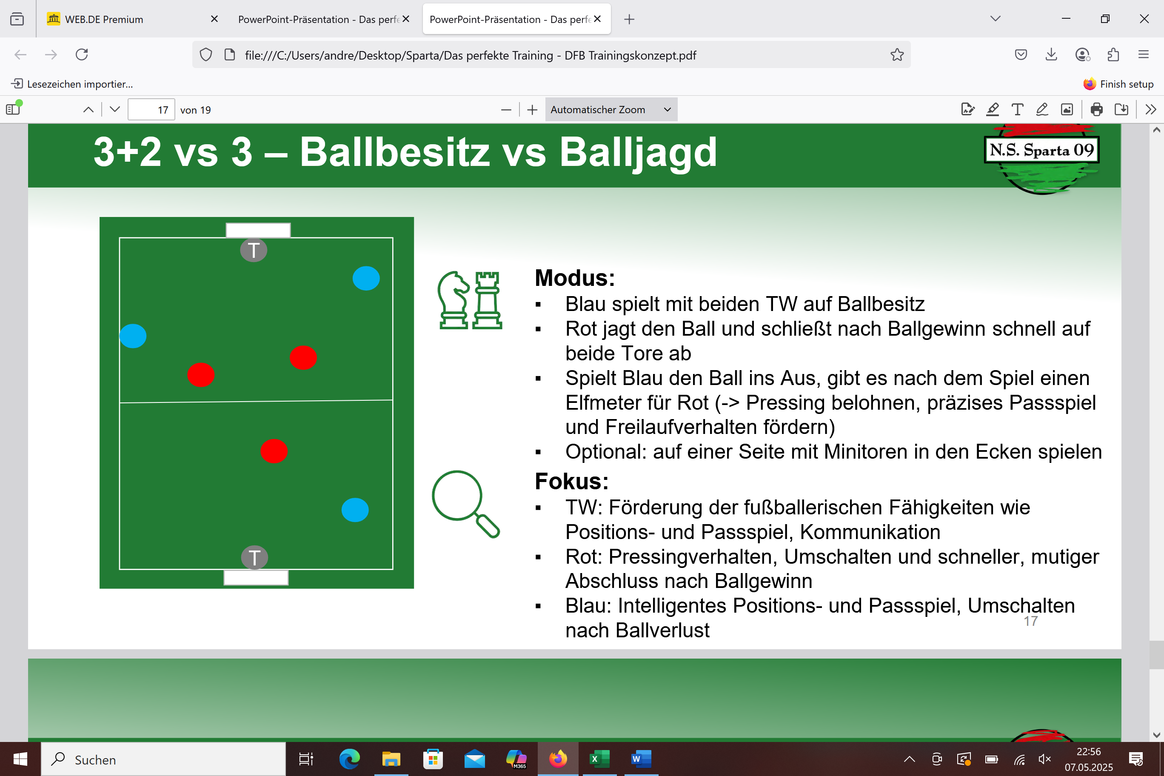
Beispiel Spielformen: S2
T

Slide 20
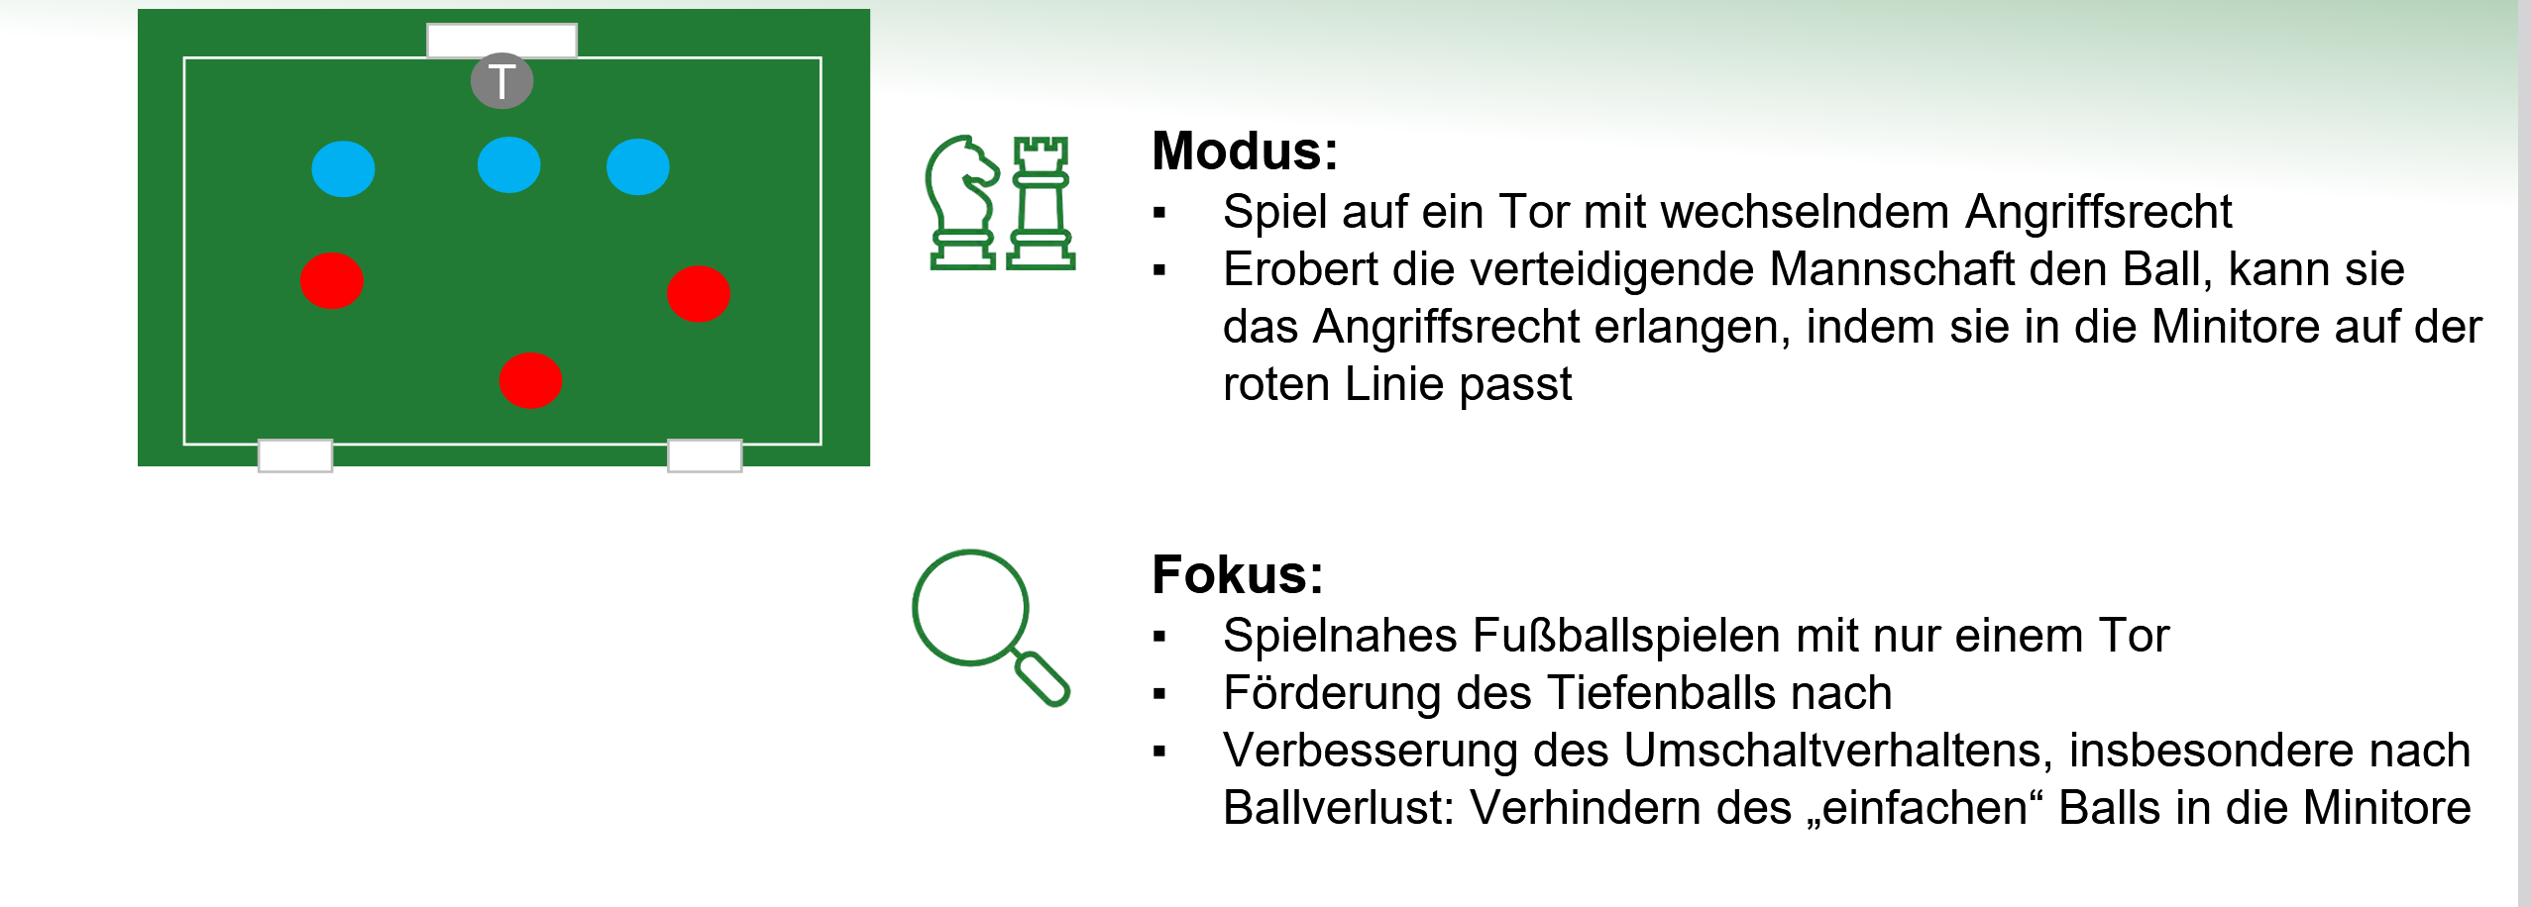
Beispiel Spielformen: S3
T

Slide 21
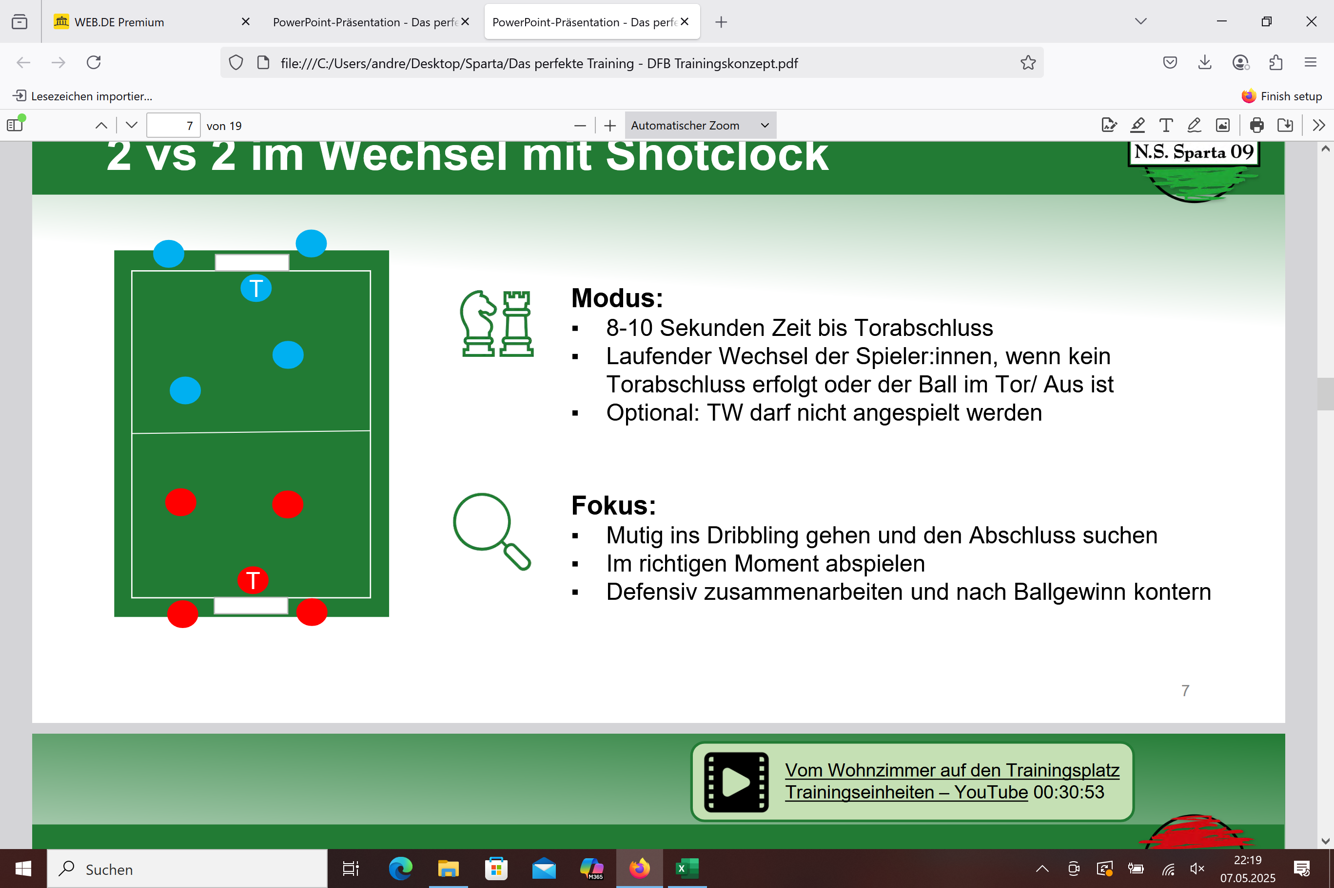
Beispiel Spielformen: S4
T

Slide 22

